Slide 1
Ergebnisse der syndromischen und virologischen ARE-Surveillance
GrippeWeb,
Arbeitsgemeinschaft Influenza / SEED^{ARE},
ICOSARI
Daten NRZ Influenzaviren
Datenstand 3.1.2023

Slide 2
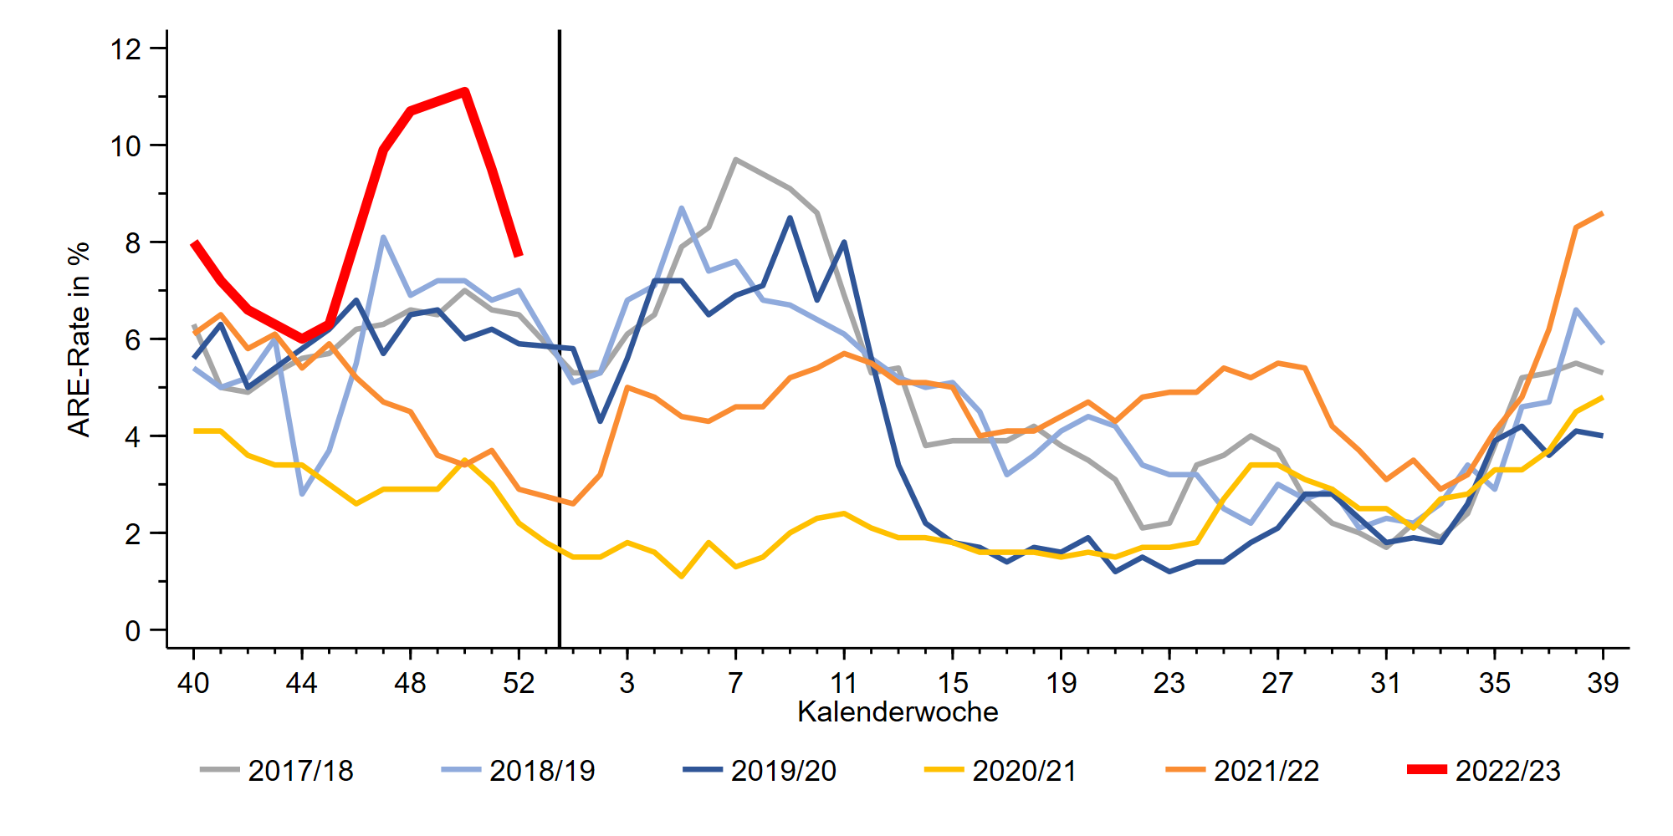
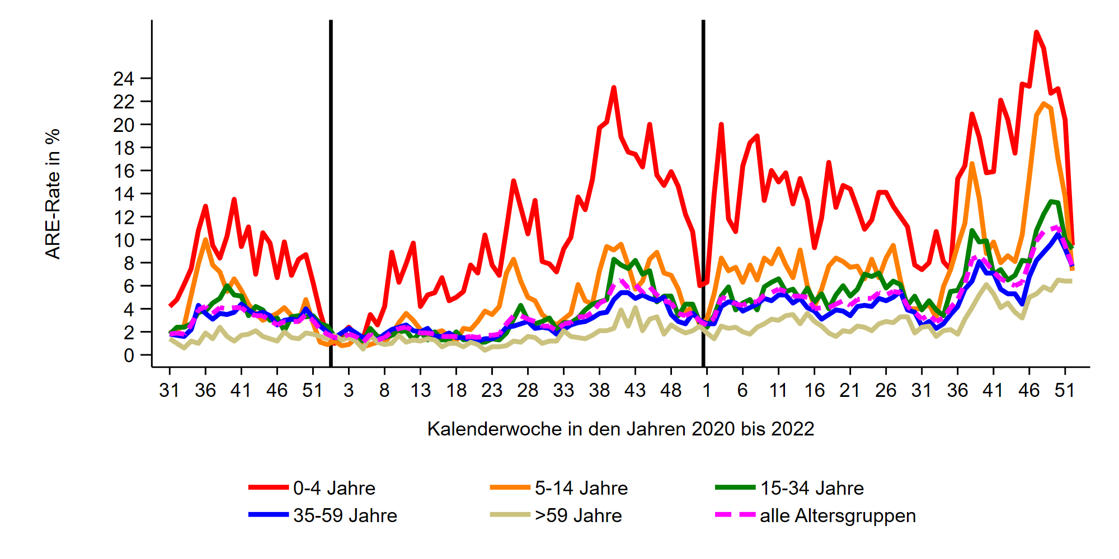
GrippeWeb bis zur 52. KW 2022
Der Wert (gesamt) lag in KW 52 bei 7.700 ARE (in der 51.KW: 9.500; 50. KW: 11.100) pro 100.000 Einwohner.
Entspricht einer Gesamtzahl von
6,4 Mio. ARE in Deutschland, unabhängig von einem Arztbesuch.
Seit der 50. KW
Rückgang in allen AG; stabil bei den ab 60 Jährigen
Notes:
ARE gesamt: gesunken KW 52: 7,7 %→ KW 51: 9,5 %; KW 50 noch 11,1 %
51. KW: 7,9 Mio.; 50. KW: ca. 9,2 Millionen.
Rückgang ab der 51. KW (ARE-Gesamt);.
Eventuell den Peak erreicht?
- ARE-gesamt höher als im Vergleichszeitraum um den Jahreswechsel
Zur Vorwoche: Rückgang bei allen AG bis ab 60-Jöhrige (hier Stabil, aber auf hohem Niveau); bei den 0-4 Jährigen: teilweise niedrigere Werte als in den vorpandemischen Jahren, auch Annäherung in den anderen AGI (zur 52. KW)
ILI gesamt: gesunken : 1,8 %; KW 51: 3,0 %; KW 50: 4,1 %

Slide 3
Arbeitsgemeinschaft Influenza
ARE-Konsultationen / 100.000 Einwohner bis zur 52. KW 2022
Von der 50. KW auf die 52. KW gesunken
ca. 1.400 Arzt­konsul­ta­tionen wegen ARE pro 100.000 EW
→ 52. KW 2022: ca. 1,2 Mio. Arzt­besuche wegen ARE in Deutschland
Im Vergleich zur Vorwoche: Rückgang in allen AG
https://influenza.rki.de/Diagrams.aspx?agiRegion=0
Notes:
Von der 50. KW bis zur 52. KW deutlich gesunken (von 3.358 auf 1424 in 52. KW)
Insgesamt über dem Wertebereich der Vorjahre zur 52. KW,
Bei den 0-4-Jährigen Wert niedriger als in den vorpandemischen Jahren zur 52. KW, bei den 5 bis 14 Jährigen ähnlich, bei den Erwachsenen sind die Werte höher als zur 52. KW in den Vorjahren.
Neben einem verstärkten Transmissionsgeschehen kann auch ein sensitiveres Konsulta­tions­ver­halten (Aufsuchen der Arztpraxen bereits bei milder ARE-Symptomatik) zu höheren Werten beitragen
Verkürzte Schulwoche in einigen BL vor Weihnachten → Kinder sind keinem Arzt vorgestellt worden
KI (insgesamt) und nach AGI-Regionen:
\\rki.local\daten\Projekte\FG36_AGI\Wochenberichte\Berichterstellung\Saison_2022_23\Woche_52_2022\KI_2015_2023_01_03.xlsx→ Pivot Chart KI“ → KI nach AGI-Regionen filterbar

Slide 4
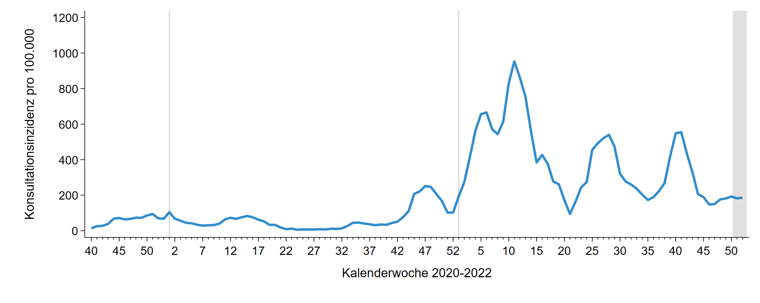
Arbeitsgemeinschaft Influenza - SEED^{ARE}
ARE-Konsultationen mit COVID-Diagnose / 100.000 Einwohner
ARE mit COVID-19 Konsultationen bis zur 52. KW 2022
Rund 190 Arzt­besuche ARE mit COVID-Diagnose /100.000 EW
(=Gesamtzahl von rund 155.000 ARE-COVID-Arzt­besuchen in D)
Notes:
die Anzahl der Arztkonsultationen wegen COVID-ARE ist seit KW 49 insgesamt stabil
Grafik KI_AREFC_U071FC_all_Lagebericht.png aus dem Ordner S:\Projekte\FG36_SEED_ARE\Auswertungen\COVID19\KI\Vergleich_KI_AREFC_U071gFC\pics

Slide 5
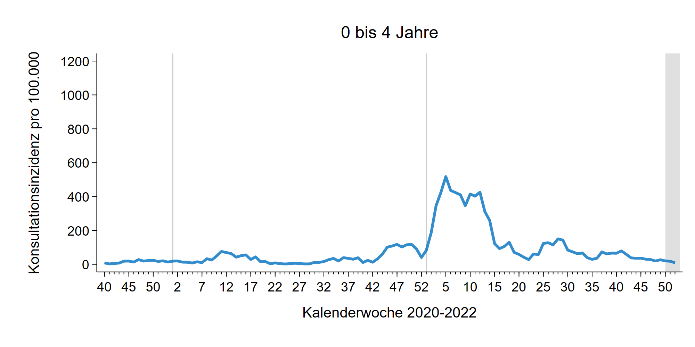
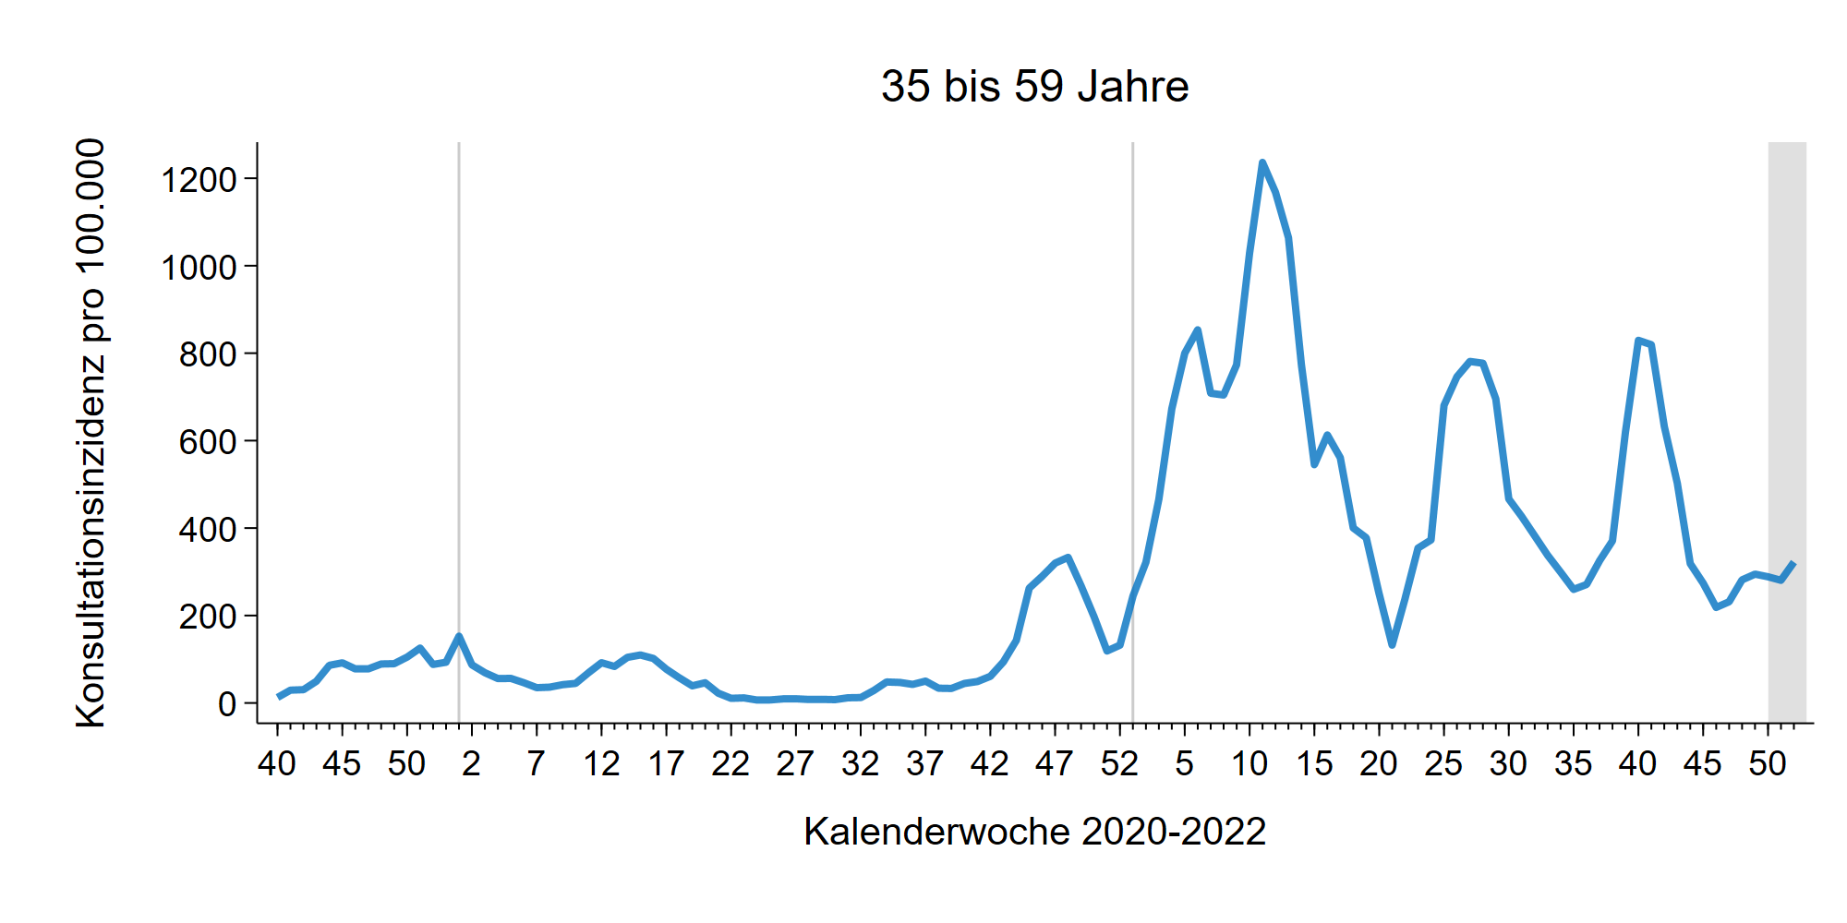
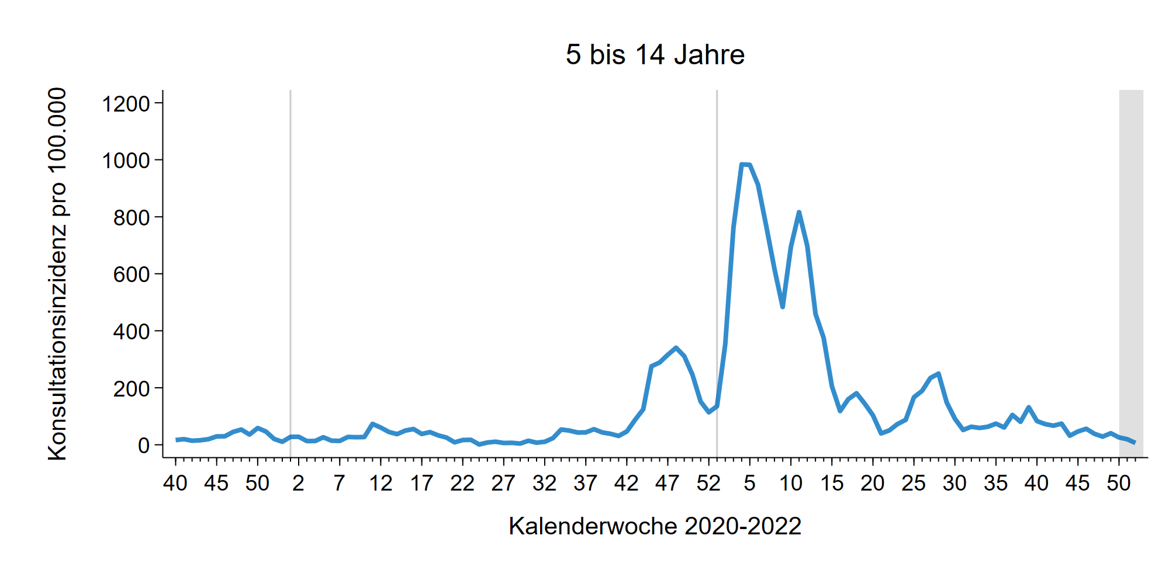
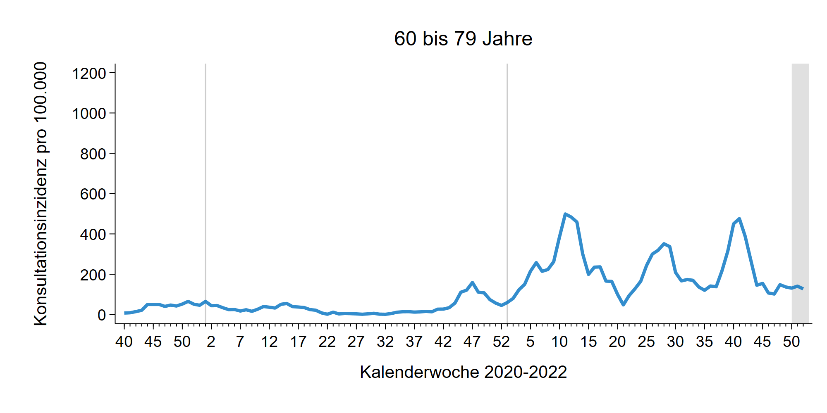
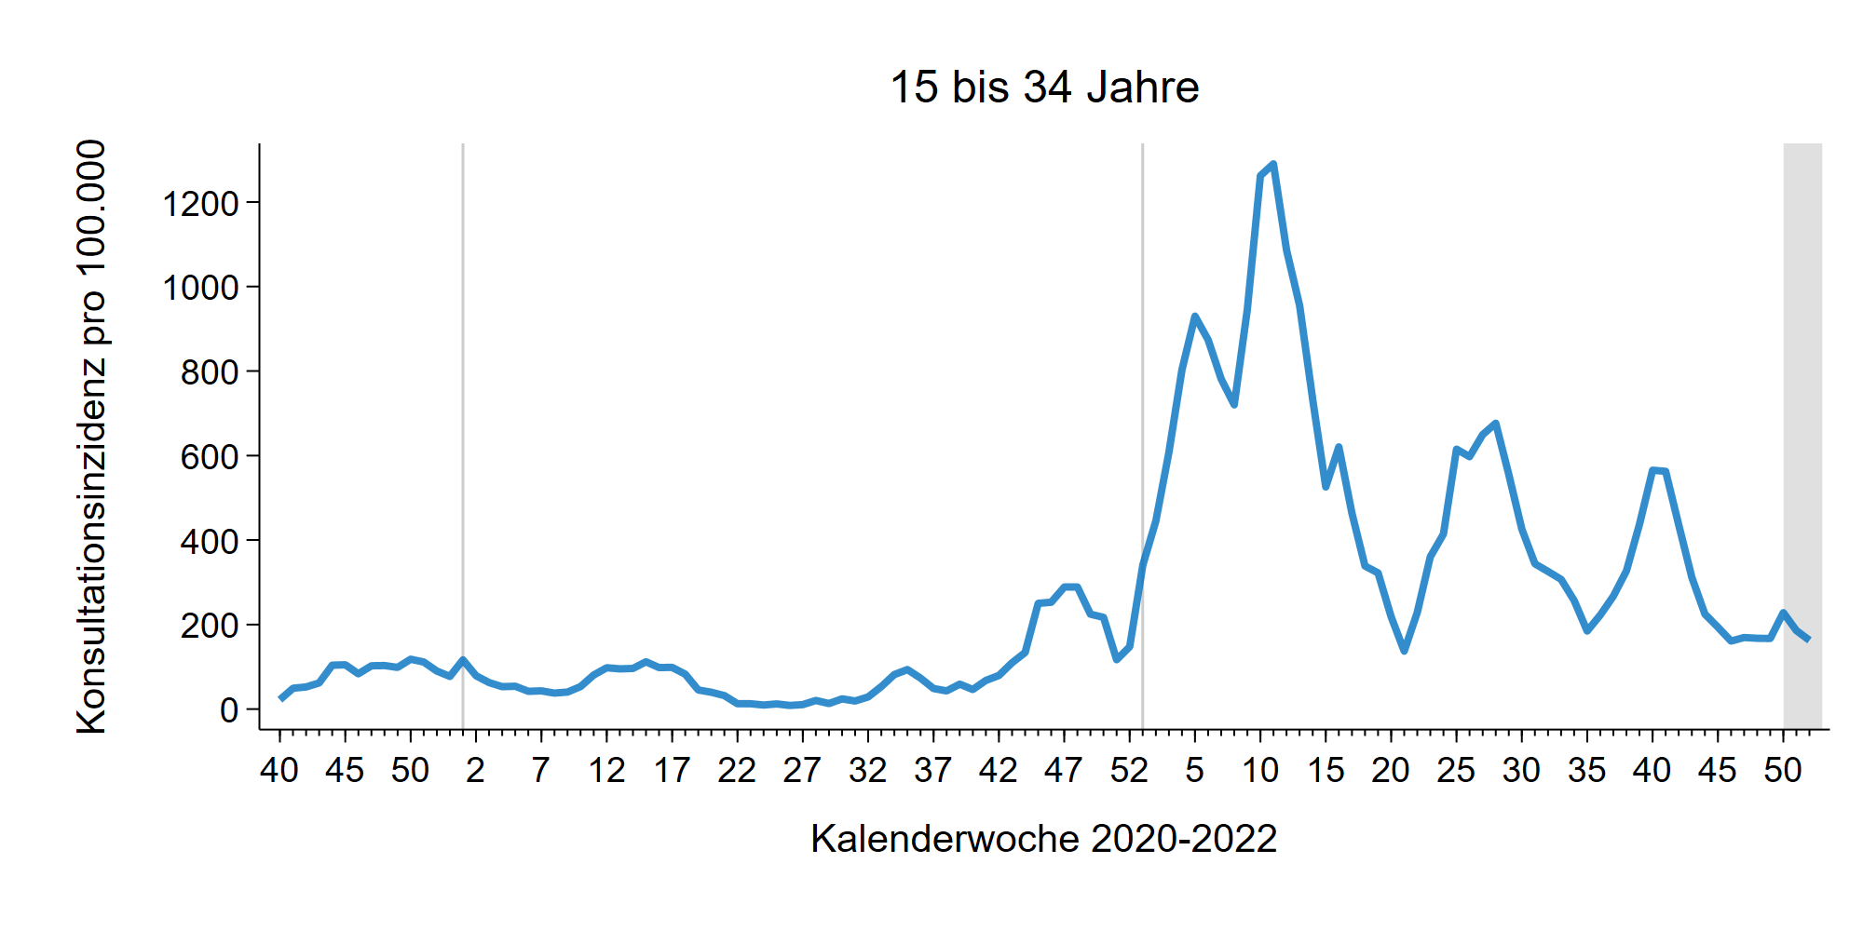
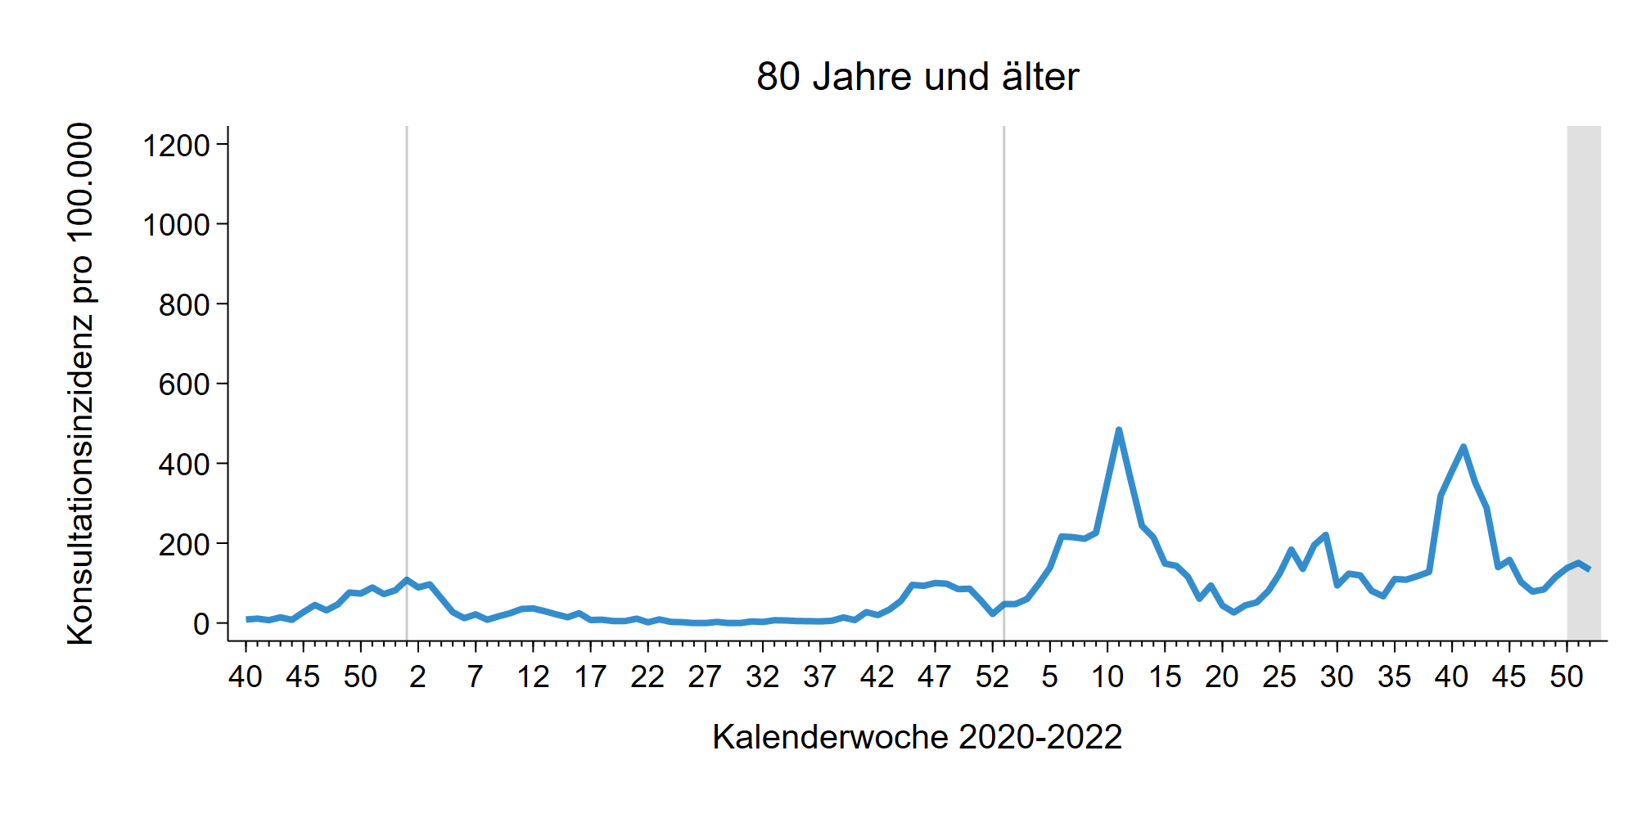
SEED^{ARE} – ARE mit COVID-19 Konsultationen in Altersgruppen bis zur 52. KW 2022
Notes:
bei den Kindern bis 14 Jahren ist seit längerem ein leicht rückläufiger Trend zu beobachten
bei den 35- bis 59-Jährigen und ab 80-Jährigen ist seit etwa KW 48 ein Anstieg der Werte zu verzeichnen
Grafiken KI_AREFC_U071FC_XXX_Lagebericht.png aus dem Ordner S:\Projekte\FG36_SEED_ARE\Auswertungen\COVID19\KI\Vergleich_KI_AREFC_U071gFC\pics

Slide 6
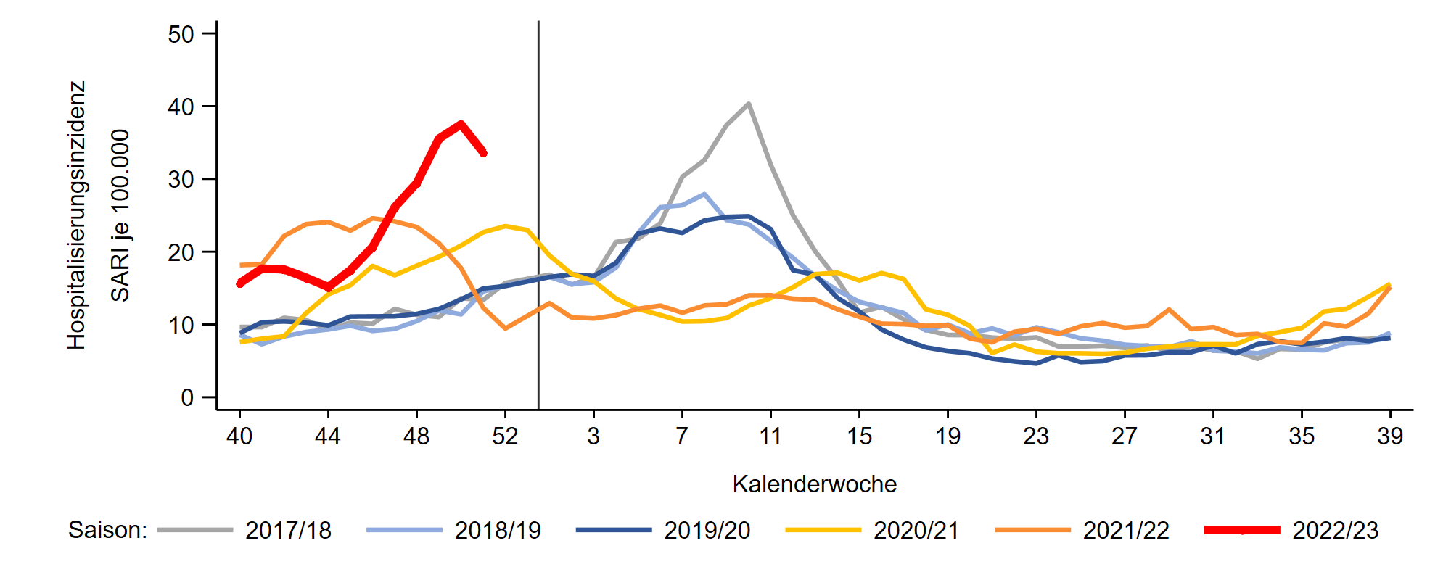
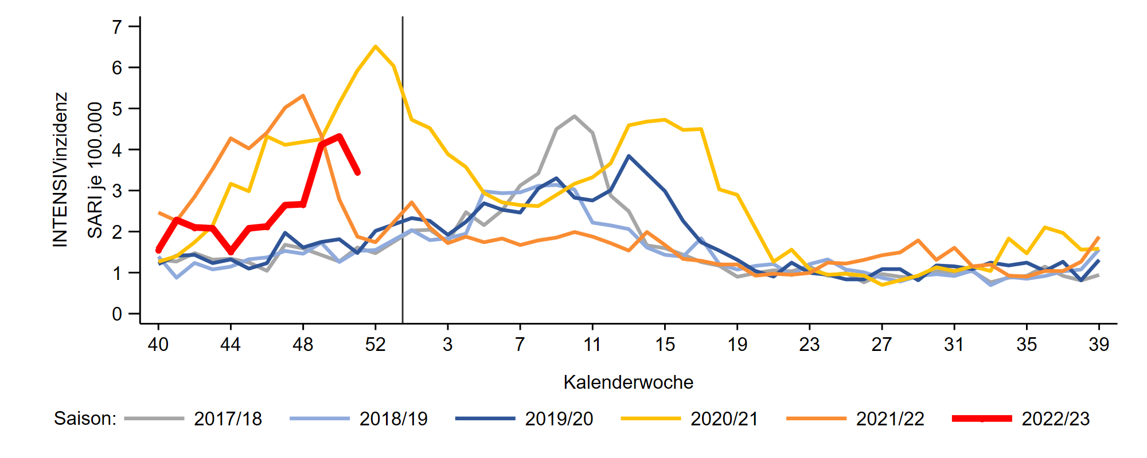
ICOSARI-KH-Surveillance – SARI-Inzidenz (J09 – J22) bis zur 51. KW 2022
SARI
SARI - Intensiv
Notes:
SARI-Fallzahlen steigt seit 45. KW 2022 an, nähert sich dem Allzeithoch zum Peak 2017/18; in KW 51 leichter Rückgang
SARI mit Intensivbehandlungen haben in KW 49/50 nochmal Sprung nach oben gemacht, Wert vglb. zu Peak 2017/18 und 3. COVID-19Welle, noch unter 2./4. COVID-19-Peak
Ordner S:\Projekte\FG36_INV_ICOSARI\Arbeitsordner\Wochenbericht, Grafiken Krisenstab_SARI_Inz_S5.png und Krisenstab_SARI_ICU_Inz_S5.png

Slide 7
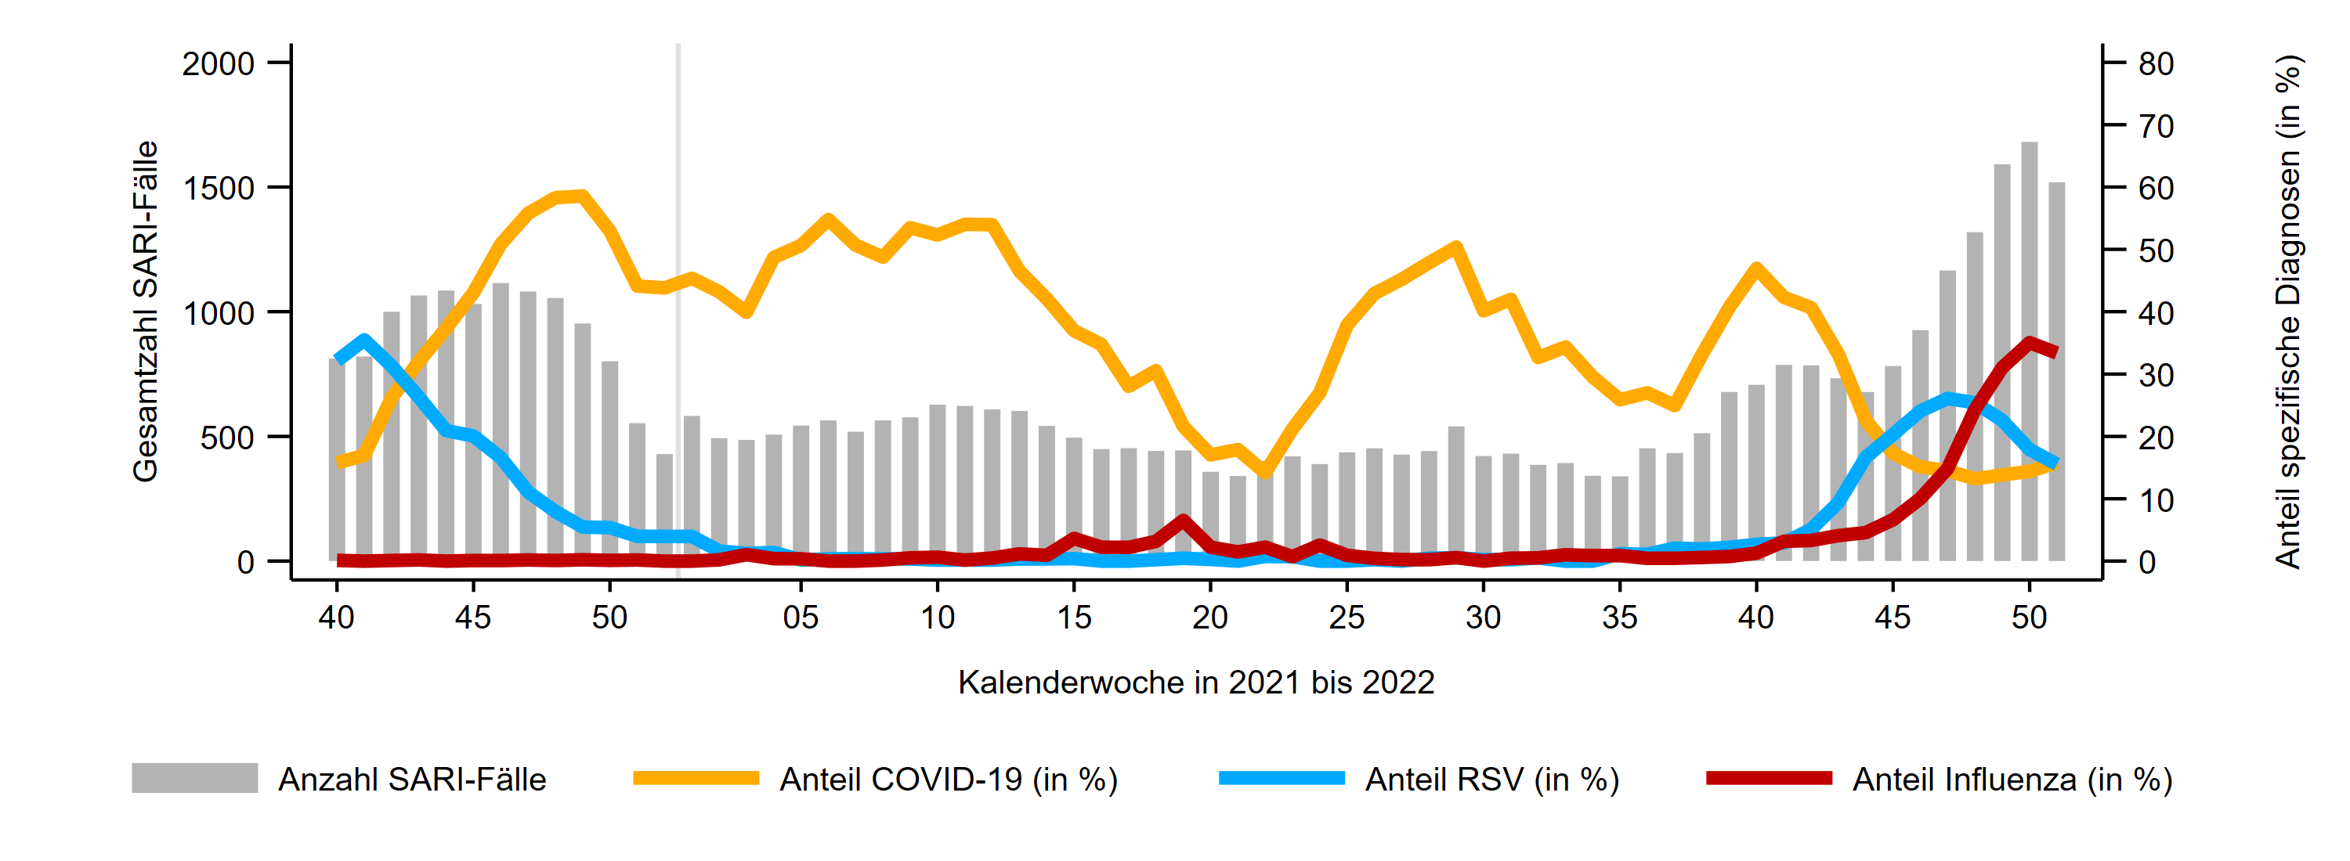
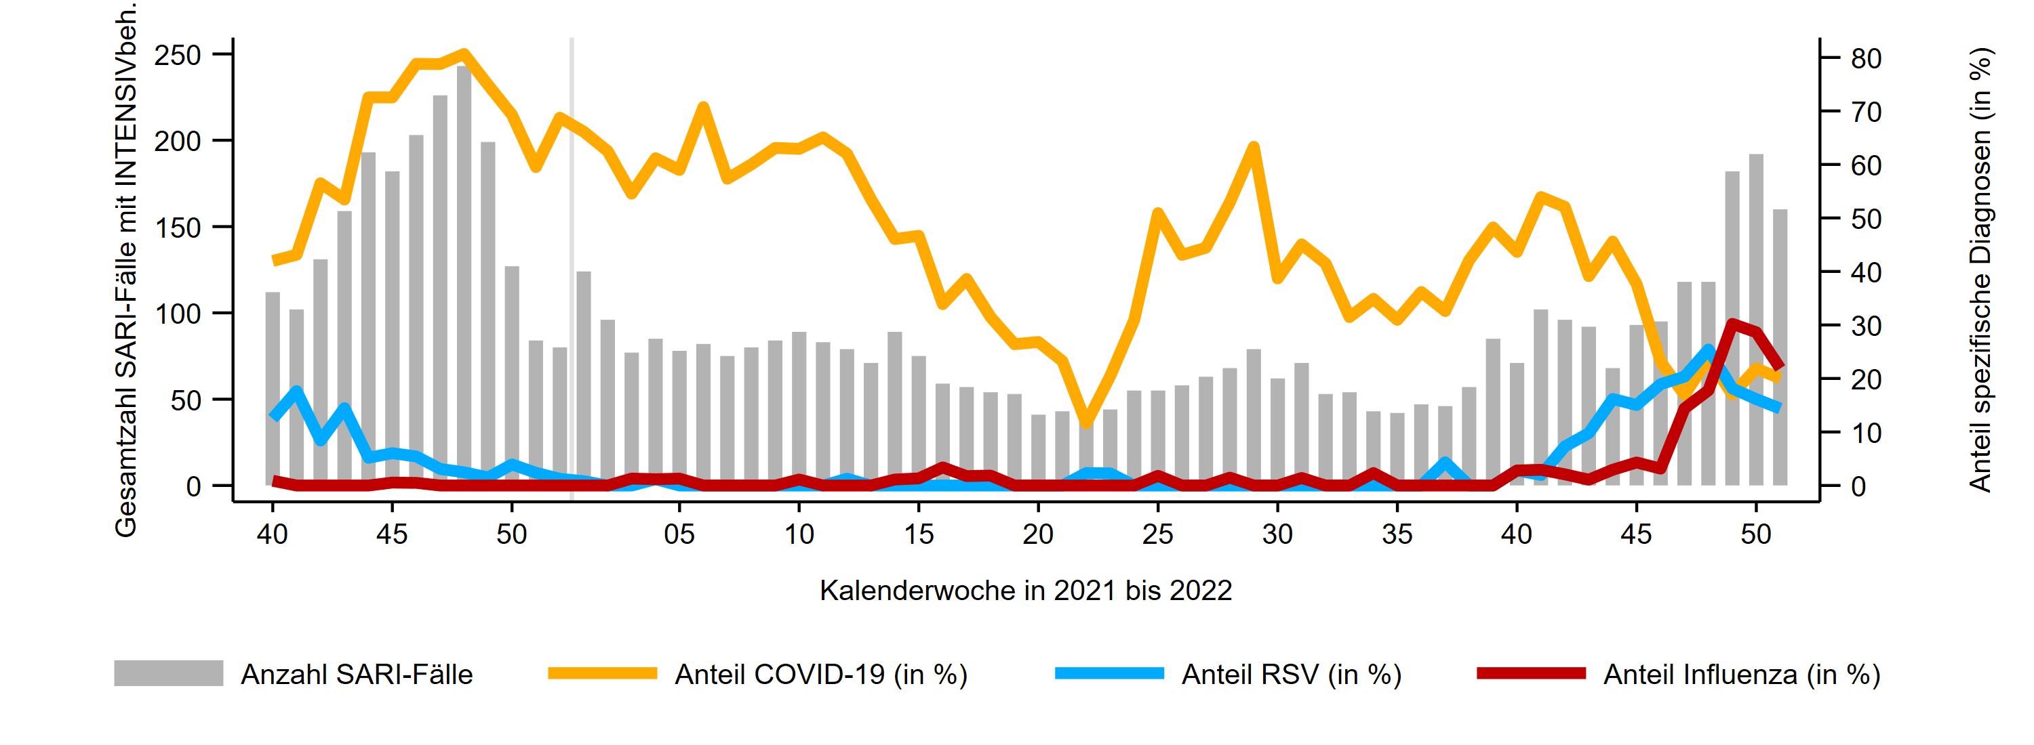
ICOSARI-KH-Surveillance – Anteil COVID-19 an SARI-Fällen bis zur 51. KW 2022
2021 2022
33%
16%
16%
Anteil COVID-19 an SARI-Fällen mit Intensivbehandlung, bis zur 51. KW 2022
2021 2022
22%
20%
14%
Notes:
Anteil COVID-19 an SARI relativ stabil (16%, Vorwoche 14%), Anteil RSV sinkt langsam
Anteil COVID-19 an SARI mit Intensivbehandlung bisher noch relativ stabil: 20 % (Vorwoche: 20 %),
→ weiter relativ noch etwas höherer Anteil an Intensivbehandlungen bei SARI mit COVID-19 als bei SARI mit Influenza
Anteil Influenza an SARI 33% (Vorwoche 35 %), 22% Influenza-Fälle (Vorwoche: 29 %) unter SARI mit Intensivbehandlung;
_all_Anteil_both.png und all_Anteil_both_Intensiv.png aus dem Ordner S:\Projekte\FG36_INV_ICOSARI\Arbeitsordner\Wochenbericht\Krisenstab-AG_separat_alleVWD\INV_Altersgruppen;
Daten aus S:\Projekte\FG36_INV_ICOSARI\Arbeitsordner\Wochenbericht\Wochenbericht_allVWD.xlsx (Reiter COVID_Anteil und Intensiv_Anteil_COVID)

Slide 8
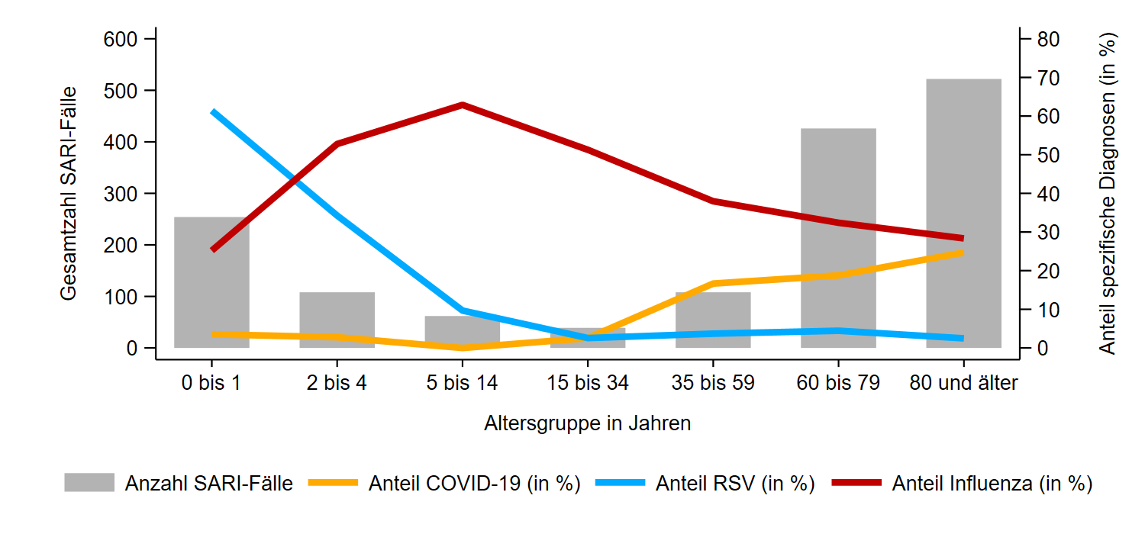
ICOSARI – Diagnosecodes bei SARI-Fällen in verschiedenen Altersgruppen
KW 51/2022
Notes:
Influenza bleibt in allen Altersgruppen die häufigste spezifische Diagnose
Im Vergleich zur Vorwoche weiterer Anstieg SARI in den AG 60-79 und 80+
S:\Projekte\FG36_INV_ICOSARI\Arbeitsordner\Wochenbericht\Krisenstab-AG_separat_alleVWD\RSV_Altersgruppen/Anteil_RSV.png
S:\Projekte\FG36_INV_ICOSARI\Arbeitsordner\Wochenbericht\Krisenstab-AG_separat_alleVWD\INV_Altersgruppen/Anteil_both_INV_U_ab35_2021_22_mod.png

Slide 9
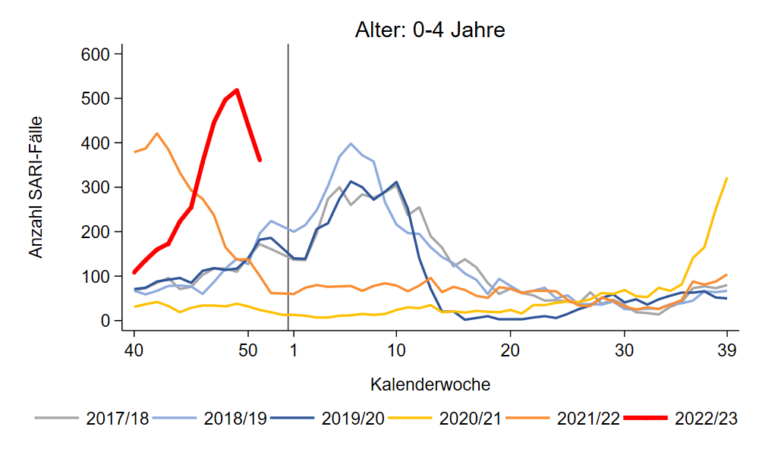
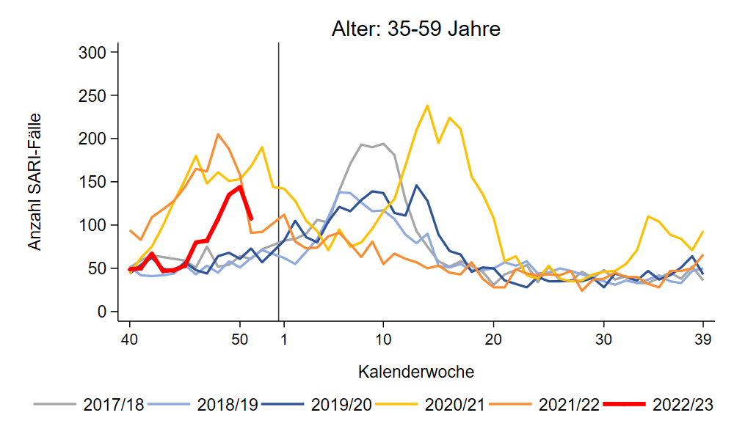
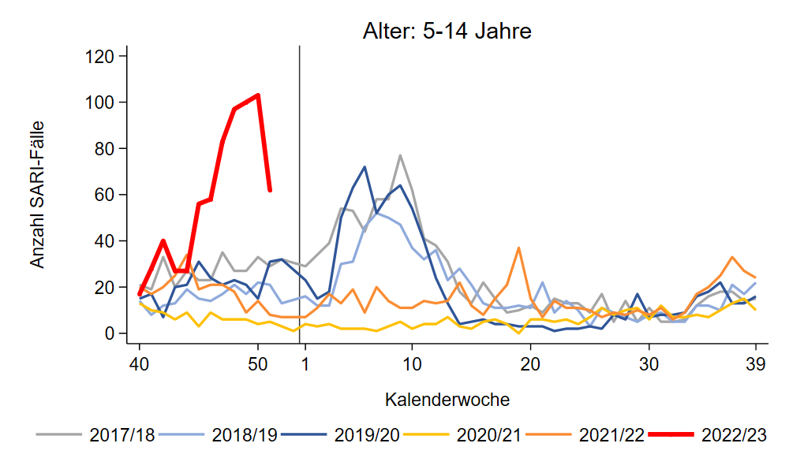
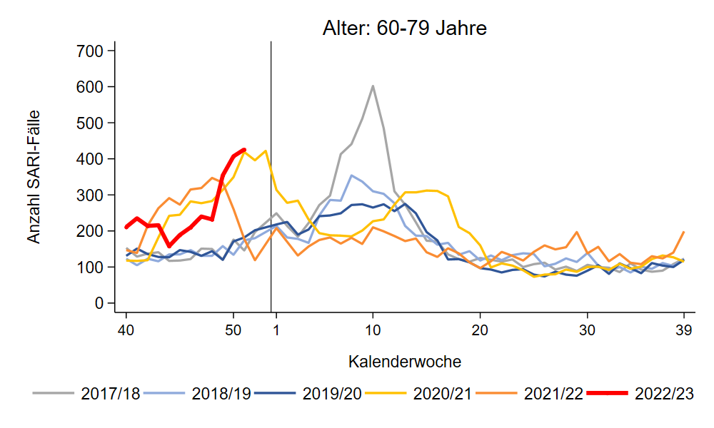
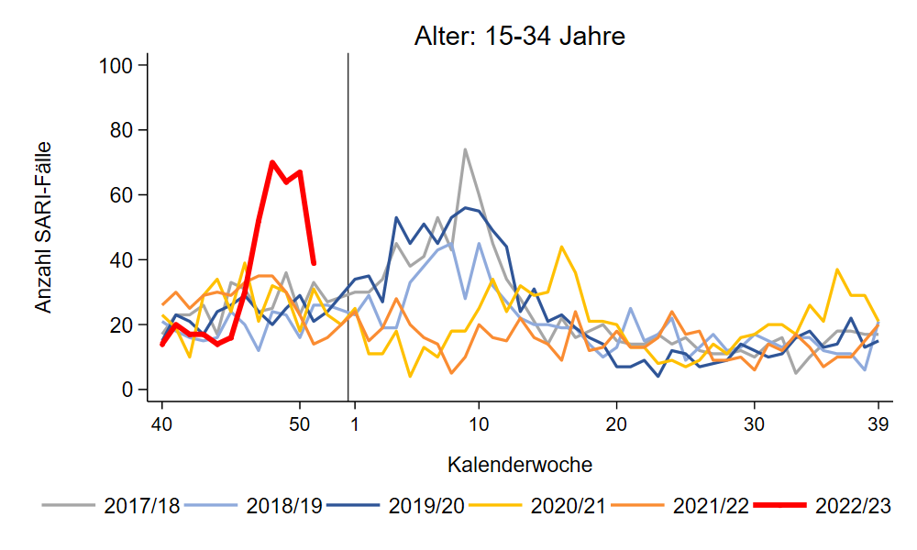
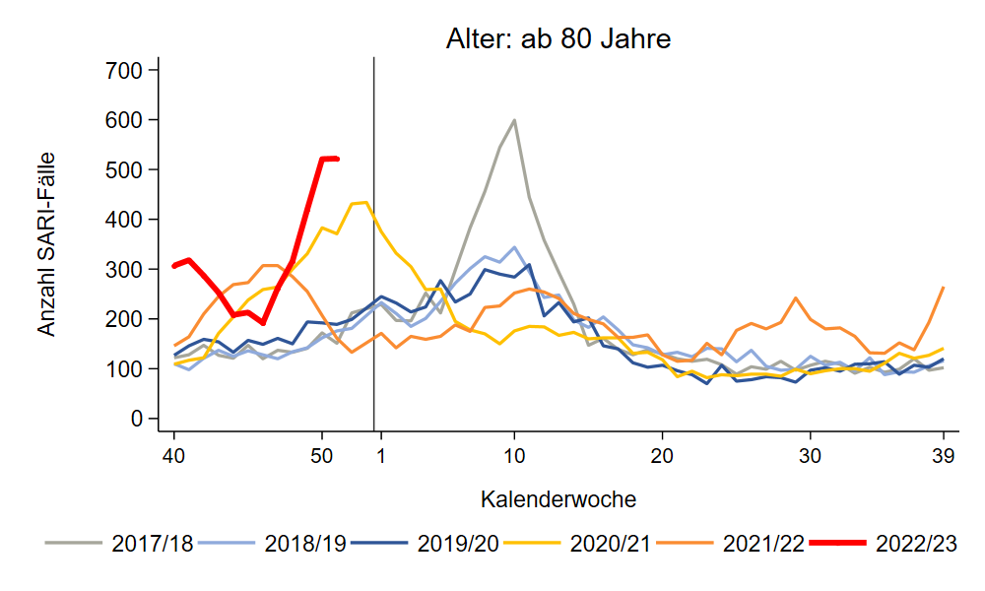
ICOSARI-KH-Surveillance – SARI-Fälle (J09 – J22) bis zur 51. KW 2022
53 % RSV, 33 % Influenza, 3 % COVID-19
38 % Influenza, 17 % COVID-19, 4 % RSV
63 % Influenza, 10 % RSV
32 % Influenza, 19 % COVID-19, 4 % RSV
51 % Influenza, 3 % COVID-19, 3 % RSV
28 % Influenza, 25 % COVID-19, 2 % RSV
Notes:
Rückgang in AG 0-4 setzt sich fort, bei steigendem Anteil Influenza-Diagnosen
Ebenfalls Rückgang in den AG zwischen 5 und 59 Jahren
Anstieg in AG 60-79 und 80+ auf Niveau über 2. COVID-19-Welle, weiter Zunahme Influenza-Diagnosen (vorher COVID-19 häufigste Diagnose in AG 80+)
S:\Projekte\FG36_INV_ICOSARI\Arbeitsordner\Wochenbericht\Krisenstab-AG_separat_alleVWD (Grafiken „S5_AGI…“)
Anteil COVID-19/Influenza je AG: S:\Projekte\FG36_INV_ICOSARI\Arbeitsordner\Wochenbericht\Krisenstab-AG_separat_alleVWD\INV_Altersgruppen\INV_update_report.pdf (Seite 3ff)

Slide 10
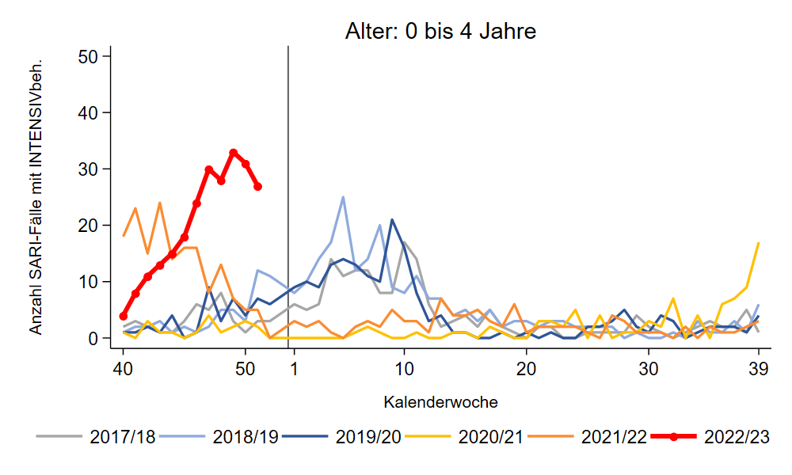
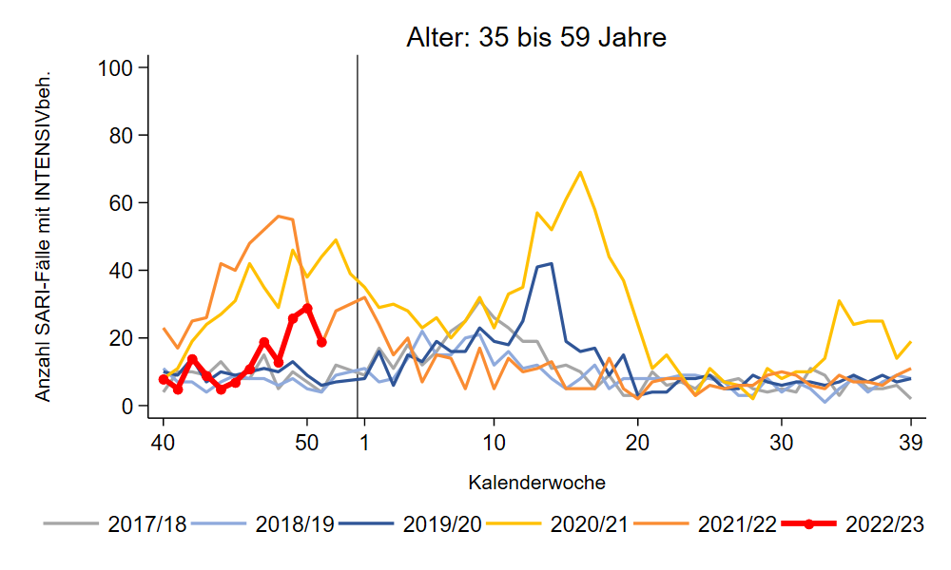
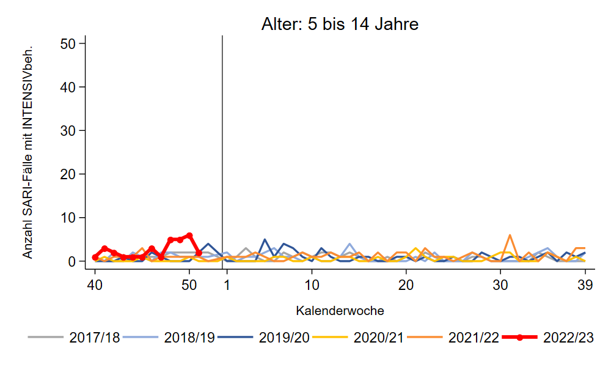
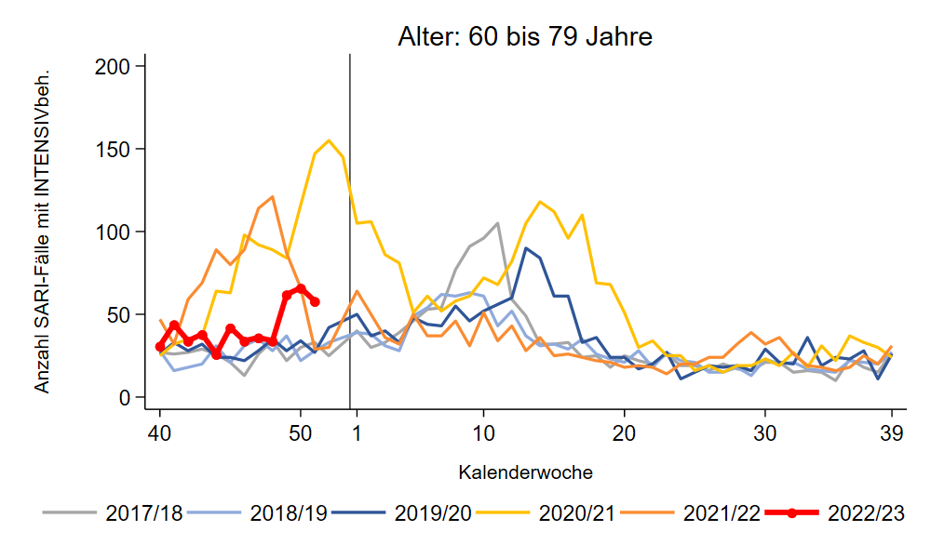
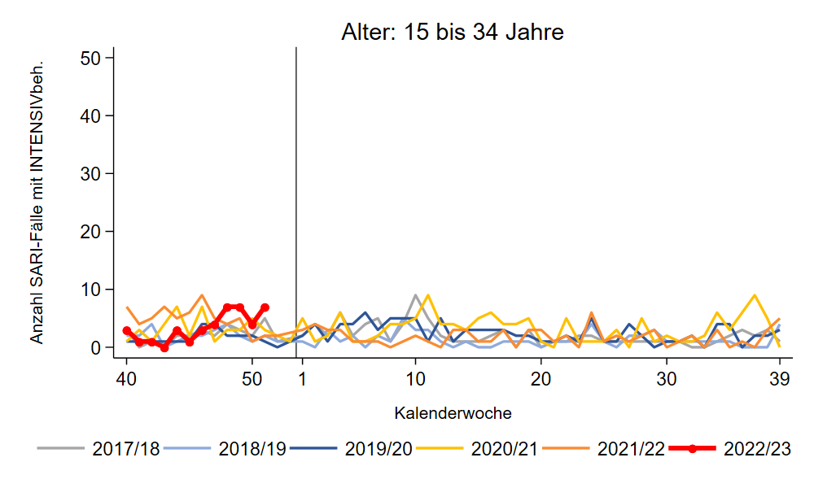
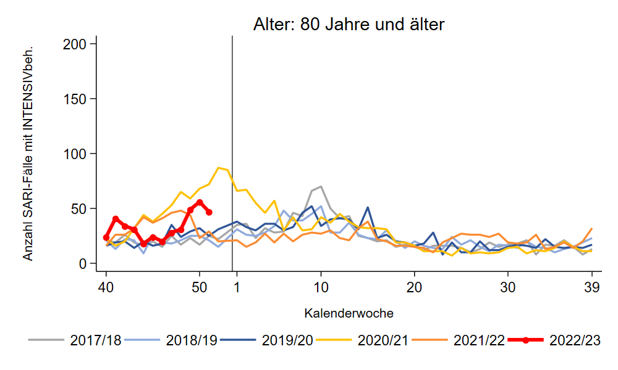
Intensivbehandlung: SARI-Fälle (J09 – J22) bis zur 51. KW 2022
59 % RSV, 26 % Influenza
21 % COVID-19, 11 % Influenza, 5 % RSV
29 % COVID-19, 22 % Influenza,
5 % RSV
23 % COVID-19, 19 % Influenza,
4 % RSV
Notes:
Zur Ansicht: Anzahl SARI mit Intensivbehandlung nach Altersgruppe (Verlauf im Vergleich zu den Vorsaisons)
In den Altersgruppen ab 35 Jahren: COVID-19 etwas häufiger als Influenza diagnostiziert (unter SARI mit Intensivbehandlung)
S:\Projekte\FG36_INV_ICOSARI\Arbeitsordner\Wochenbericht\Krisenstab-AG_separat_alleVWD\SARI_Intensiv (Grafiken „S5_AGI…“)

Slide 11
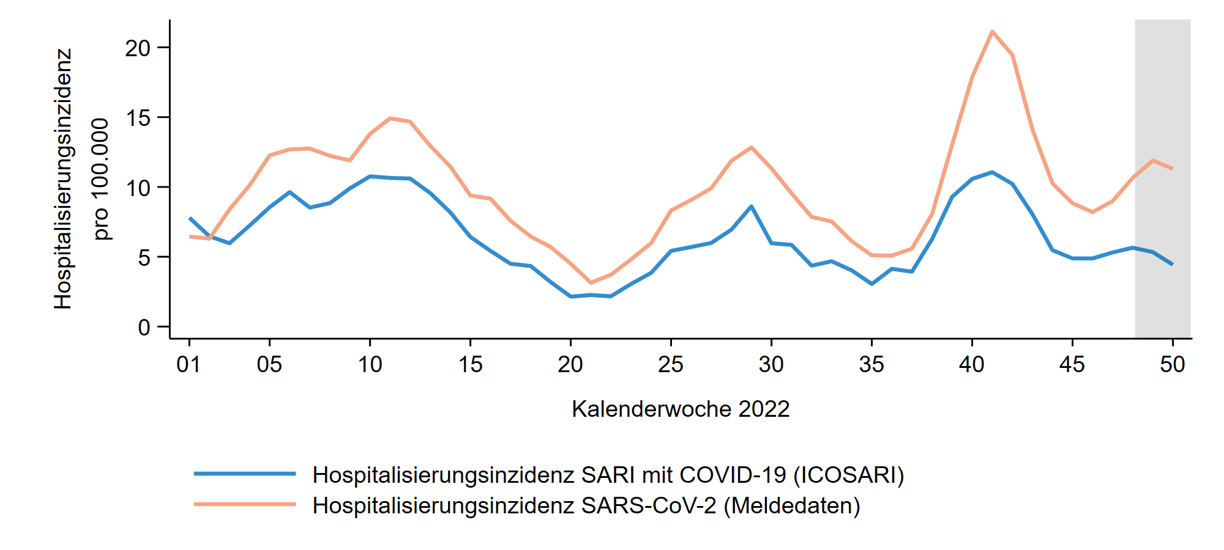
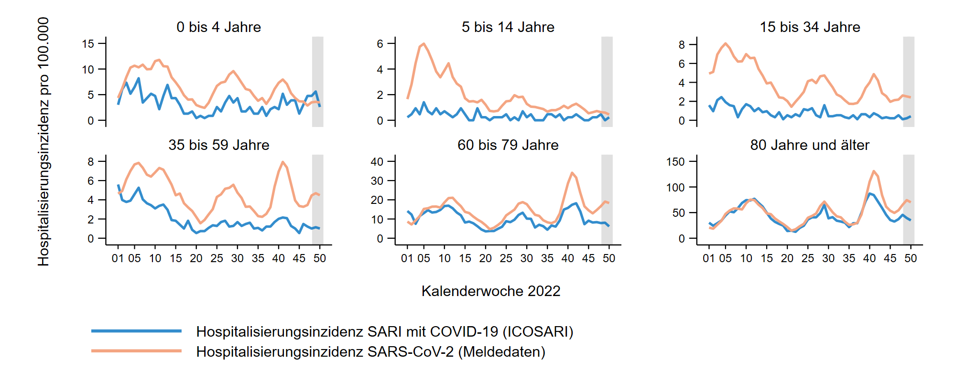
Hospitalisierungsinzidenz COVID-SARI in 2022
Gesamt:
4,4 COVID-SARI pro 100.000
Entspricht ca. 3.700 neuen Krankenhausaufnahmen wegen COVID-SARI in D.
Austauschen
Notes:
COVID-SARI Hospitalisierungsinzidenz:
Kein weiterer Rückgang in KW 50/2022, leichter Anstieg deutet sich an aber nicht so stark wie in Hosp.Inzidenz der Meldedaten: 4,4 je 100T (Anstieg Vorwoche von 3,3 auf 5,3),
(Werte ohne Nachmeldungen: KW 49: 3,3, KW 48: 2,9 KW 47: 3,0, KW 46: 2,3, KW 45: 2,9)
AG 80+ in KW 50/2022: 35 je 100T (Werte ohne Nachmeldungen: KW 49: 24, KW 48: 23 KW47: 21, KW 46: 14, KW 45: 21)
Nur in AG 80+ Anstieg merkbar
\\rki.local\daten\OE\FG36\nCoV\Surveillance\Syndromische Surveillance\ICOSARI, Dateien Combine_scale_short_total.png und Krisenstab_Combine_short.png

Slide 12
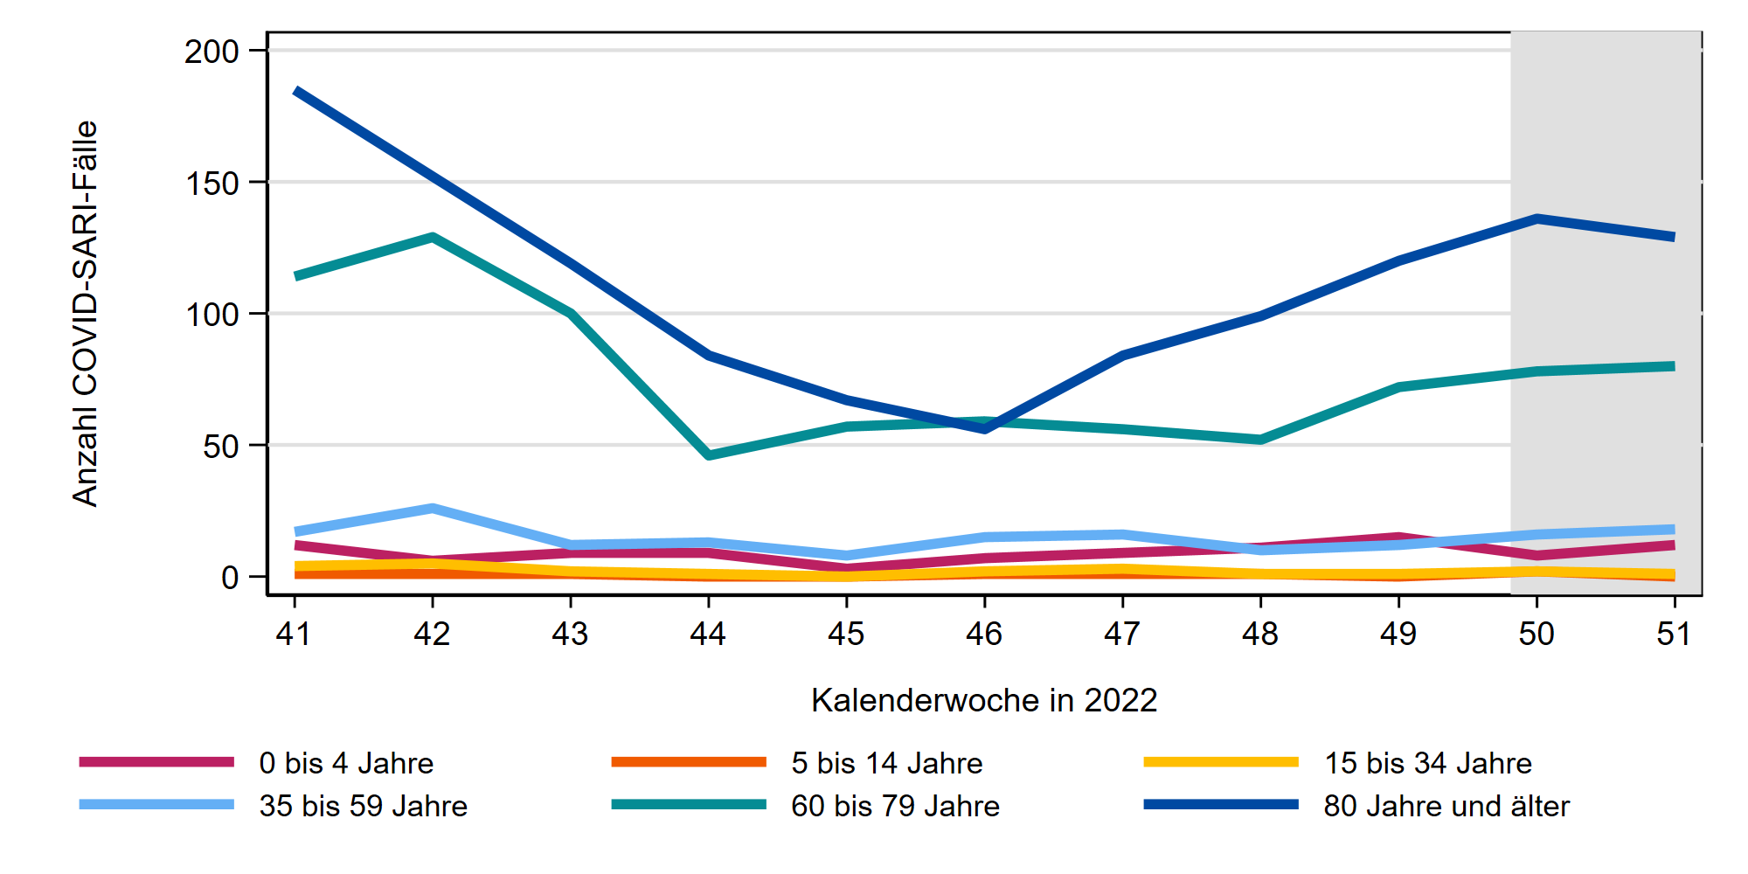
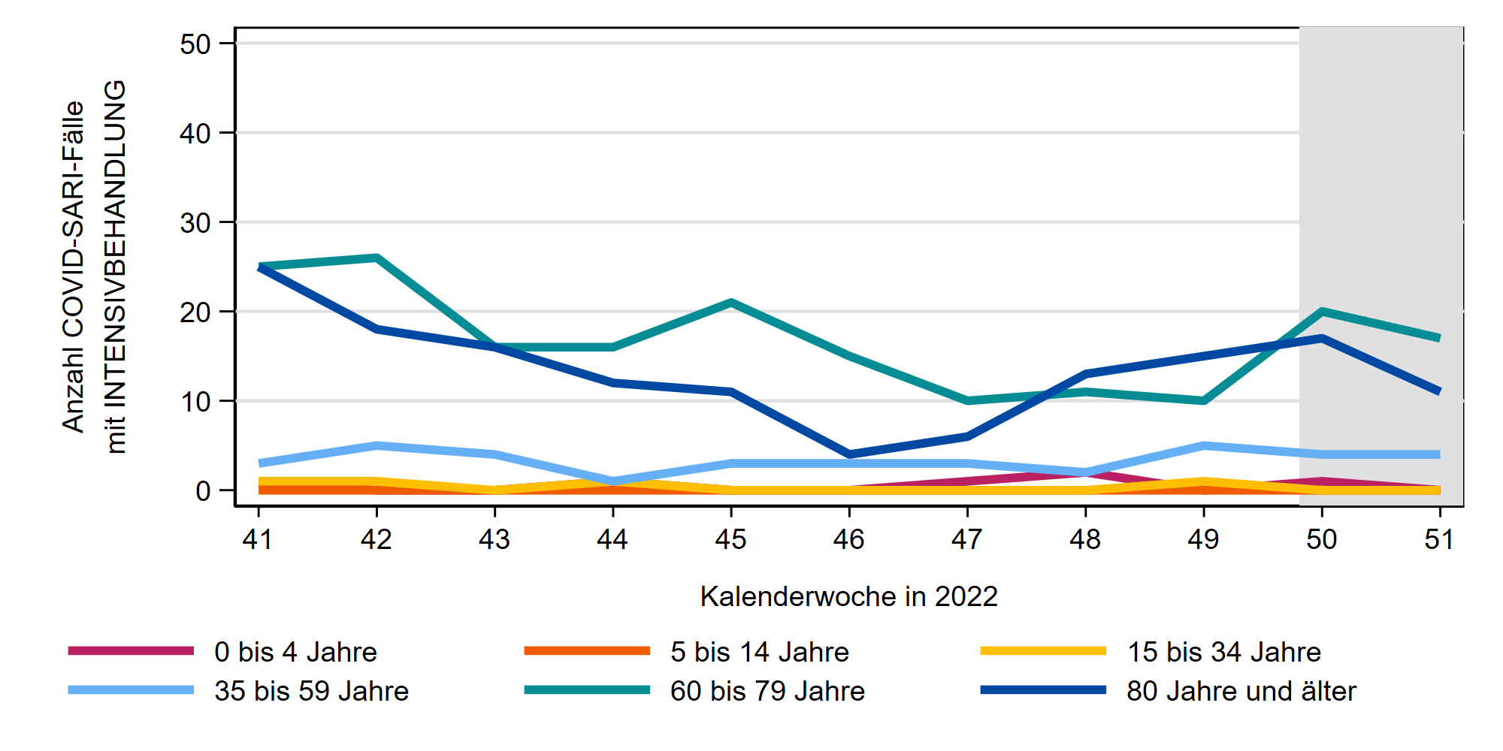
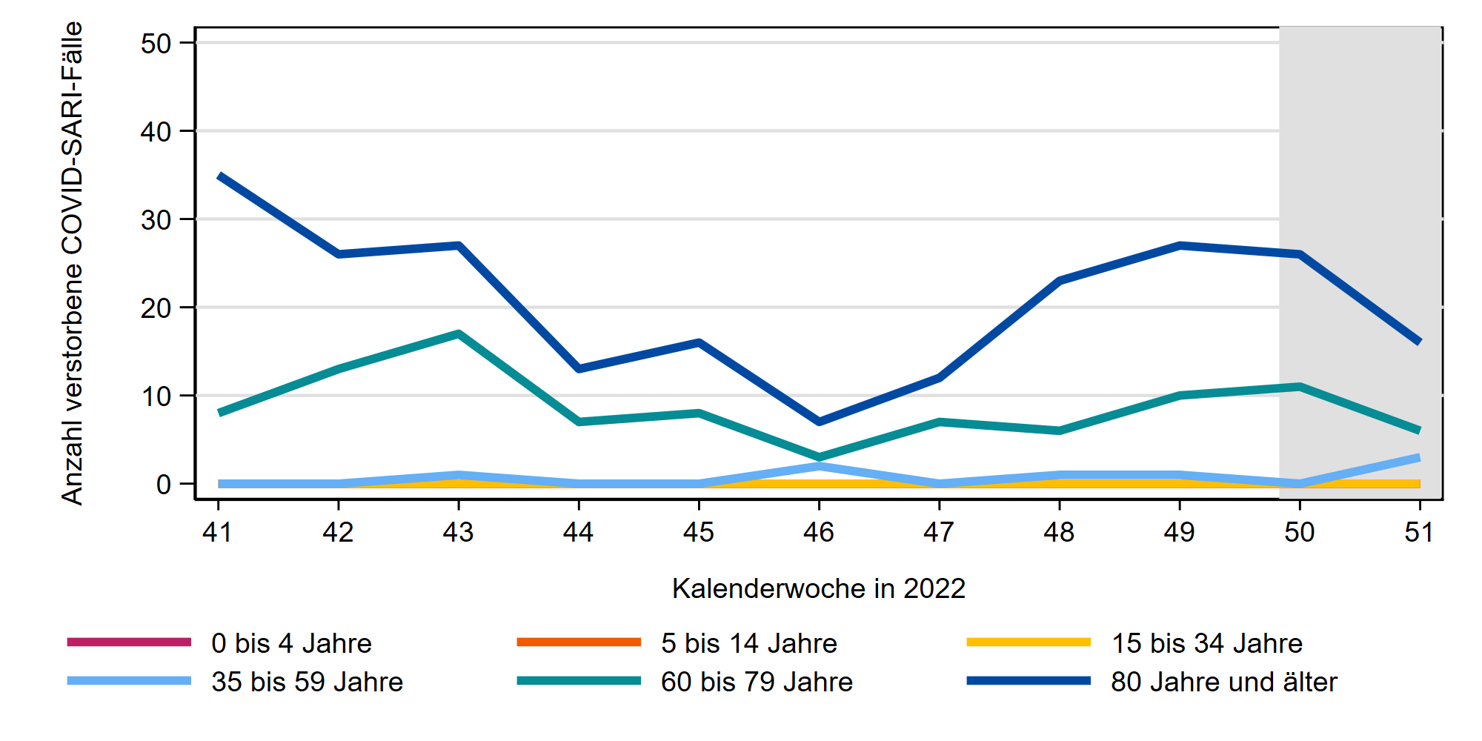
Entwicklung COVID-SARI 41. KW bis 51. KW 2022
COVID-SARI-Fälle
COVID-SARI-Fälle mit Intensivbehandlung
Verstorbene
COVID-SARI-Fälle
Notes:
S:\Projekte\FG36_INV_ICOSARI\Arbeitsordner\Wochenbericht\
Krisenstab_COVID-SARI_FB_all_Vgl2022.png , Krisenstab_Intensiv_COVID_inkl_letzte_FB_VGL2022.png und Kvielleicht_Tod_COVID_inkl_letzte_FB_VGL2022.png

Slide 13
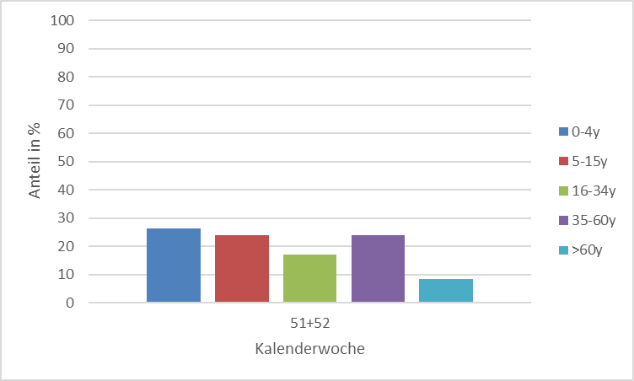
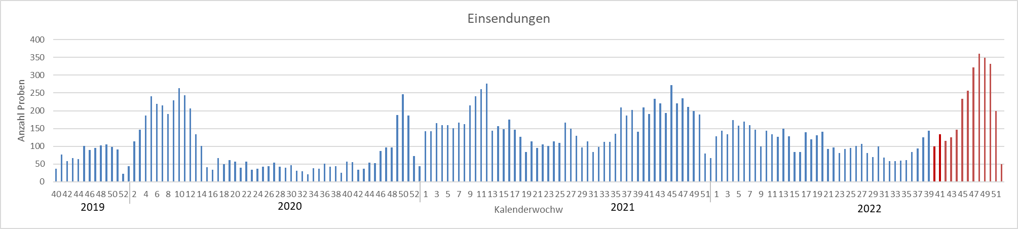
KW51 + 52 - 2022
199 + 49 Einsendungen
13

Slide 14
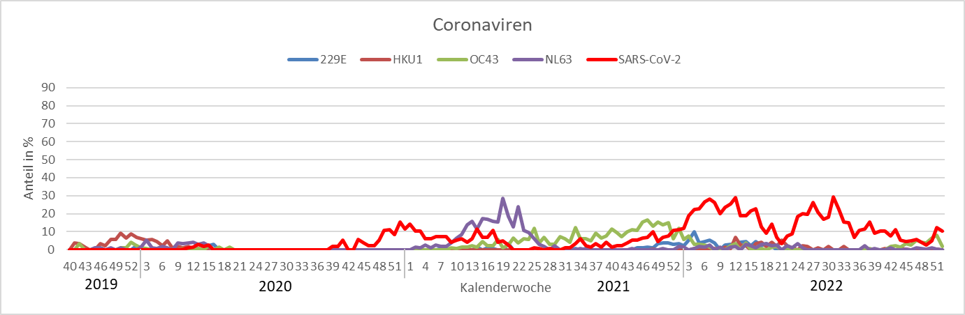


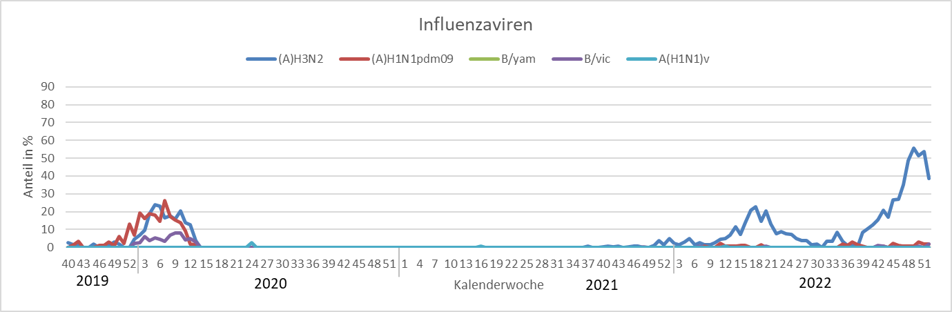
HKU1
OC43
SARS-CoV-2
A(H3N2)
A(H1N1)pdm09
B/Victoria

Slide 15
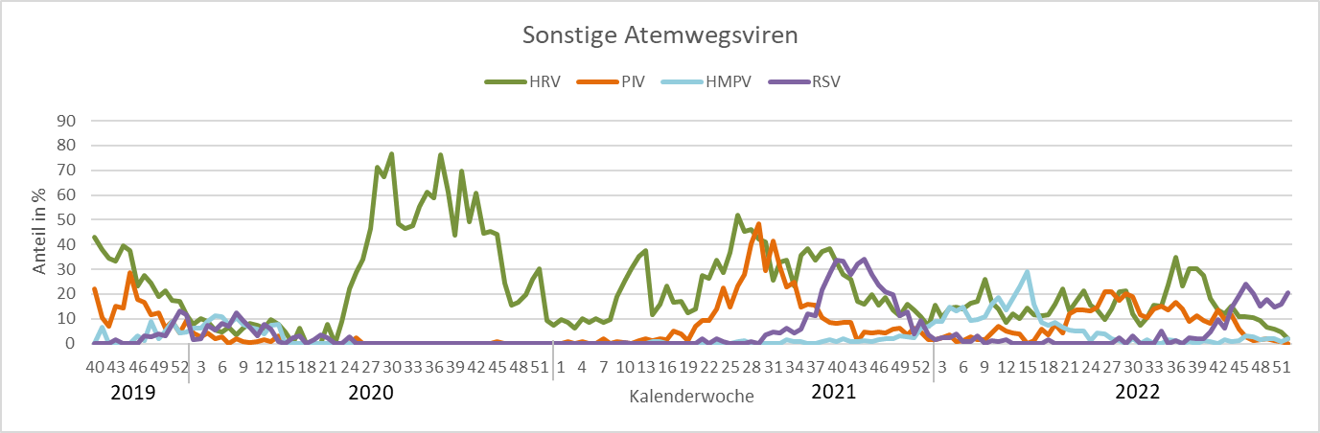
HRV
PIV
HMPV
RSV
RSV

Slide 16
